Slide 1

OPPO官网
项目负责人：王丽欢
指 导 教 师：寇民德
2018年6月21日

Slide 2

目 录
contents
1
项目简介
2
所用知识点
3
项目效果展示
4
总结

Slide 3
项目简介
contents
oppo在企业内部强调“本分”的核心价值观，“本分”包括四个层面，第一层：“隔离外在的压力和诱惑，保持平常心态，回归事物的本源，把握住我们应该做的合理方向”，第二层：“本分是要求自己而不是要求别人，当出现问题时，首先求责于己”，第三层：“本分规范了与人合作的态度，我不赚人便宜”，第四层：“本分高于诚信，即使没有承诺，本来应该做的事情也要做到。”

Slide 4

三、用到的知识点
【首页】
媒体查询 @media
【详情页】
模板 underscore
扬帆起航

Slide 5
用到的知识点
【注册】
Php 生成验证
调用短信接口：http://www.showapi.com/
localStorage
【登录】
Php 操作数据库
扬帆起航

Slide 6
用到的知识点
【忘记密码】
Php 生成验证
调用短信接口：http://www.showapi.com/
localStorage
【个人中心】
修改数据
扬帆起航

Slide 7
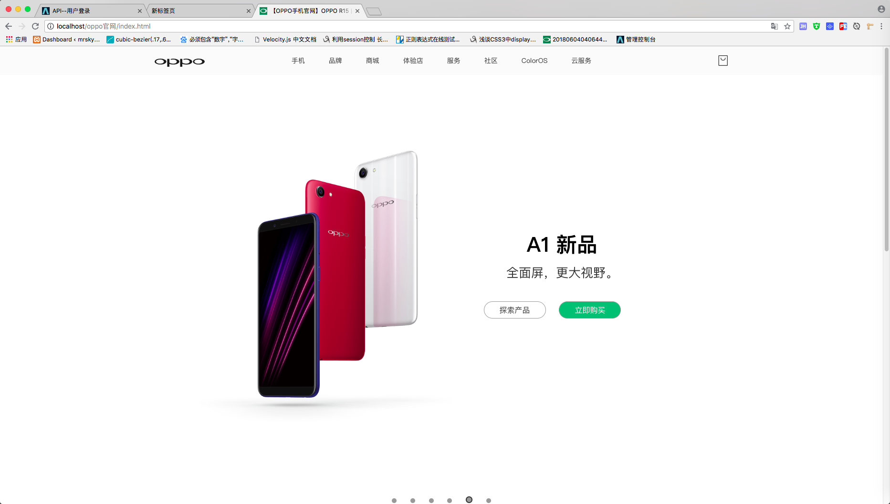
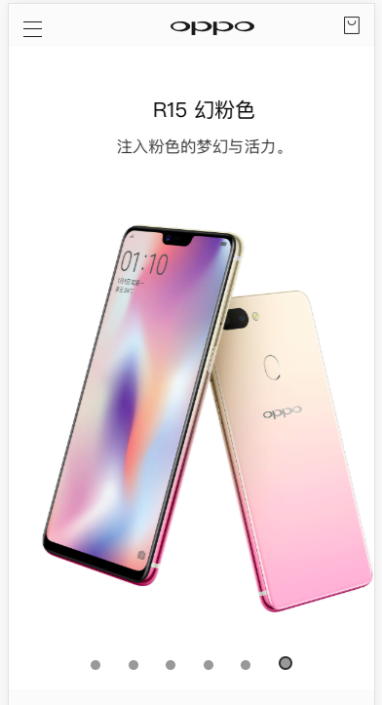
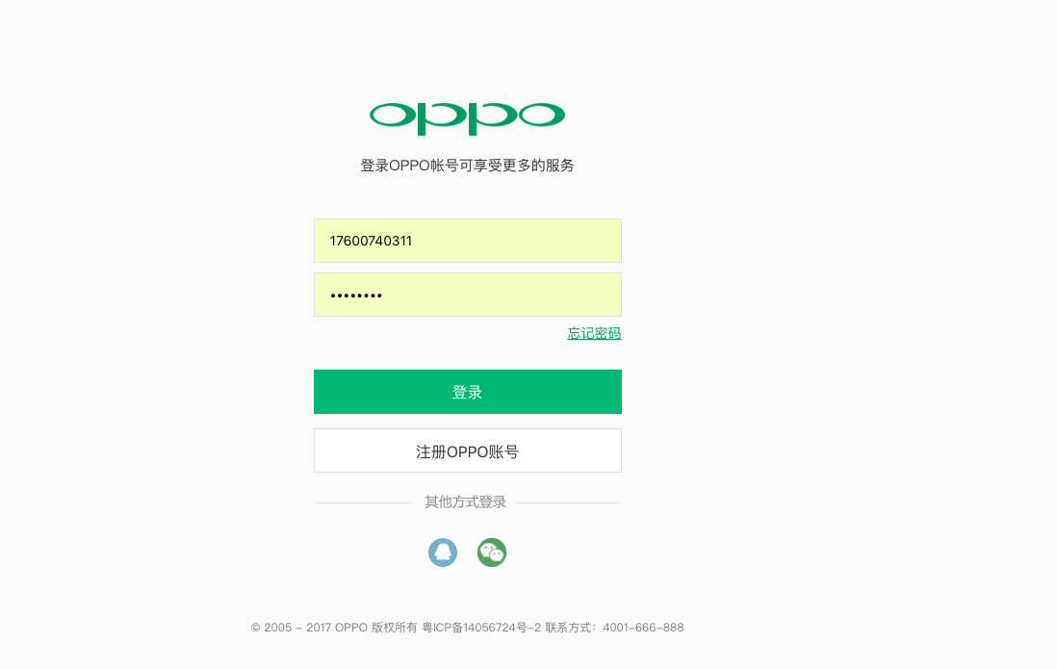
四、效果展示

Slide 8
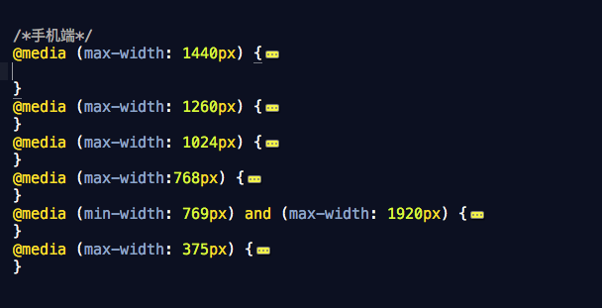
代码展示
@media 媒体查询
用于开发手机端应用，网页等
添加内容
视口
·<meta name="viewport" content="user-scalable=no, width=device-width, initial-scale=1, maximum-scale=1">
Notes:
width/height:实际显示的窗口宽高
device-width/height:设备屏幕的宽高device-width/height:设备屏幕的宽高
mininum-scale: 设置最小缩放比例(0-10)
maxinum-scale:设置最大缩放比例(0-10)
initial-scale:设置页面初始缩放比例(0-10)
user-scalable:设置用户是否可以缩放(yes/no)

Slide 9

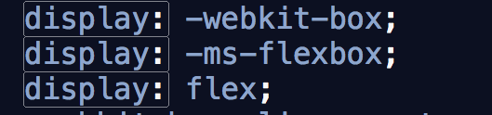
代码展示
Box-sizing盒子大小
添加内容
弹性布局：display:flex;
Notes:
box-sizing:content-box | border-box | inherit;
border-box:浏览器对盒模型的解释与ie6以前的版本相似，当定义width和height时，border和padding是包含在宽高之内的
inherit:继承，规定从父元素继承box-sizing的值
content-box:浏览器对盒子模型的解释遵从我们之前认识的W3C标准(width和height不包含border和padding),纯粹的内容宽高
display: flex; //将对象作为弹性伸缩盒显示

Slide 10
LOGO
感谢你的聆听！
The end
2012年4月4日

